Slide 1
Wprowadzenie do SOLID Inne zasady Zły kod

Slide 2
SOLID

Slide 3
SOLID
SOLID to zestaw pięciu zasad projektowych, których celem jest tworzenie oprogramowania łatwiejszego do zrozumienia i utrzymania
Kod oprogramowania powinien być łatwy do czytania i rozszerzania bez konieczności modyfikowania części istniejącego kodu

Slide 4
SOLID
Single Responsibility Principle
Zasada pojedynczej odpowiedzialności
Klasy i metody powinny odpowiadać za tylko jedno zadanie
Wszystkie elementy, które tworzą pojedynczą odpowiedzialność, powinny być pogrupowane i shermetyzowane.

Slide 5
SOLID
Open/Closed Principle
Zasada otwarty-zamknięty
klasy i metody powinny być otwarte na rozbudowę i zamknięte dla modyfikacji
Gdy wymagana jest zmiana oprogramowania, powinieneś być w stanie rozszerzyć je bez modyfikowania istniejącego kodu

Slide 6
SOLID
Liskov Substitution
Zasada podstawiania Liskov
Jeżeli methoda ma wskaźnik do klasy bazowej (przyjmuję ją jako argument), powinna być w stanie wykorzystać dowolną klasę pochodną nie wiedząc o tym, jaka jest jej klasa konkretna.

Slide 7
SOLID
Interface Segregation Principle — ISP
Zasada segregacji interfejsów
Gdy interfejsy są rozbudowane, klienty, które z nich korzystają, nie zawsze wymagają wszystkich metod
Stosując zasadę ISP, można wyodrębnić metody do różnych interfejsów

Slide 8
SOLID
Interface Segregation Principle — ISP
Zasada segregacji interfejsów
Zamiast posługiwać się jednym, dużym interfejsem, korzystamy z wielu małych
Klasy mogą następnie implementować interfejsy zawierające tylko te metody, które są niezbędne

Slide 9
SOLID
Dependency Inversion Principle
Zasada odwracania zależności
Wysokopoziomowy moduł nie powinien zależeć od jakichkolwiek modułów niskopoziomowych.
Powininno się być w stanie swobodnie przełączać się między niskopoziomowymi modułami bez wpływu na używane przez nie moduły wysokopoziomowe.
Zarówno moduły wysokopoziomowe, jak i niskopoziomowe, powinny zależeć od abstrakcji.

Slide 10
SOLID
Dependency Inversion Principle
Zasada odwracania zależności
Abstrakcja nie powinna zależeć od szczegółów, ale szczegóły powinny zależeć od abstrakcji
Do deklaracji zmiennych <jakich?> powinno się jak najczęściej używać typów statycznych takich jak interfejs lub klasa abstrakcyjna
Następnie do zmiennej można przypisywać klasy konkretne, które implementują interfejs lub dziedziczą po klasie abstrakcyjnej

Slide 11
Inne zasady
Brzytwa Ockhama
DRY
YAGNI
KISS
Modułowość

Slide 12
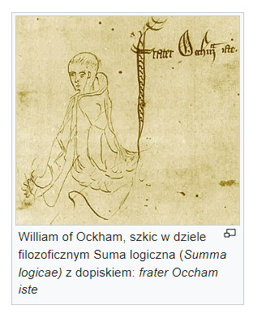
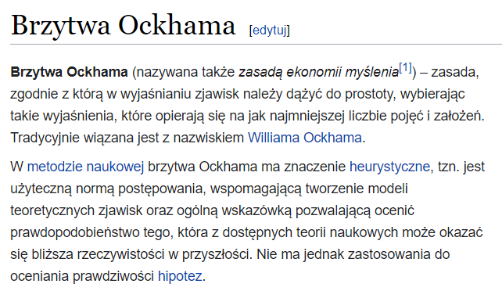
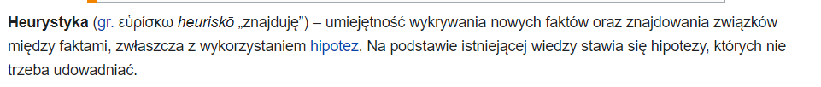
Brzytwa Ockhama
Occam’s razor
https://pl.wikipedia.org/wiki/Brzytwa_Ockhama

Slide 13
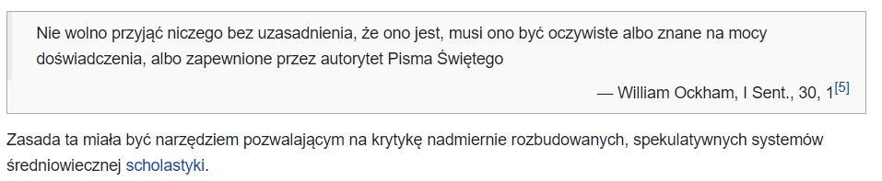
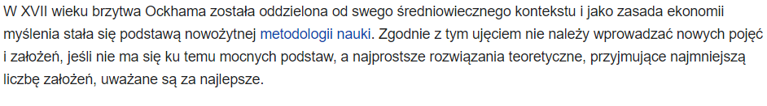
Brzytwa Ockhama

Slide 14
Brzytwa Ockhama
Nie należy mnożyć bytów bez konieczności
Najprostsze rozwiązanie zazwyczaj jest również najbardziej prawidłowe

Slide 15
Brzytwa Ockhama
W dziedzinie rozwoju oprogramowania łamanie zasady brzytwy Ockhama polega na przyjmowaniu niepotrzebnych założeń oraz wykorzystywaniu zbyt złożonych rozwiązań problemu programistycznego.

Slide 16
Brzytwa Ockhama
Projekty oprogramowania zazwyczaj bazują na zbiorze faktów i założeń
Fakty są łatwe do obsłużenia, inaczej jest z założeniami.
Przy wyborze rozwiązania zawsze należy wybierać projekt z najmniejszą liczbą założeń, ponieważ jest to najdokładniejszy wybór do implementacji

Slide 17
Brzytwa Ockhama
Jeżeli w projekcie istnieje kilka założeń, to im więcej ich jest, tym większe prawdopodobieństwo, że projekt okaże się wadliwy
W projekcie z mniejszą liczbą komponentów istnieje mniejsze ryzyko wystąpienia problemów

Slide 18
Brzytwa Ockhama
Zatem by spełnić zasadę brzytwy Ockhama należy dbać o to, by projekty były jak najmniejsze, by nie przyjmować założeń, jeśli nie są konieczne, oraz by korzystać wyłącznie z faktów

Slide 19
DRY
Zasada DRY oznacza Don’t Repeat Yourself — nie powtarzaj się!
Jeśli odkryjesz, że piszesz ten sam kodu w wielu miejscach, to z pewnością jest to kandydat do refaktoryzacji

Slide 20
DRY
Należy przyjrzeć się kodowi, aby sprawdzić, czy można go uogólnić i umieścić w klasie pomocniczej, która może być użyta w wielu miejscach systemu, albo umieścić go w bibliotece, aby użyć jej w innych projektach

Slide 21
YAGNI
YAGNI to zasada wytwarzania zwinnego oprogramowania, która stanowi, że programista nie powinien dodawać żadnego kodu, jeśli nie jest to absolutnie konieczne
W podejściu <jakim?> programista pisze testy dla projektu, które nie przechodzą, a następnie pisze tylko tyle kodu produkcyjnego, aby te testy zaczęły przechodzić, po czym refaktoryzuje kod, aby usunąć występujące duplikaty

Slide 22
YAGNI
Stosowanie metodologii tworzenia oprogramowania YAGNI polega na utrzymywaniu liczby klas, metod i ogólnej liczby wierszy kodu na absolutnym minimum
Podstawowym celem stosowania YAGNI jest zapobieganie nadmiernej złożoności systemów oprogramowania

Slide 23
YAGNI
Nie wprowadzaj złożoności, jeśli nie jest to konieczne.
Pisz tylko taki kod, który jest niezbędny
Nie pisz kodu, którego nie potrzebujesz, ani takiego, którego jedynym celem jest eksperymentowanie i uczenie się
Kod eksperymentalny i służący do uczenia się utrzymuj w projektach typu „piaskownica” przeznaczonych specjalnie do tych celów

Slide 24
KISS
Kod powinien być tak prosty do zrozumienia, że wystarczy rzucić na niego tylko okiem, aby go zrozumieć
Podczas programowania kodu należy pamiętać, by zachować jego prosty format tak, by był czytelny i zrozumiały nawet dla początkujących programistów

Slide 25
KISS
Przy rozpoczynaniu pracy nad nowym syystem, należy się zastanowić
jaka jest minimalna liczba jego komponentów wymagana do napisania
solidnego
łatwego w utrzymaniu
skalowalnego rozwiązania
które będzie wydajnie działać.

Slide 26
Modułowość
Dzielenie dużych programów na mniejsze moduły ma wiele sensu
Małe moduły są:
łatwe do testowania
łatwiej je wielokrotnie wykorzystać
można nad nimi pracować niezależnie od innych modułów
Niewielkie moduły są także łatwiejsze do rozszerzania i utrzymania

Slide 27
Modułowość
W ramach tego samego projektu kod dzieli się na moduły poprzez dodanie folderów odpowiadających przestrzeniom nazw
Kolejną cechą wynikającą z prawidłowej modułowości jest czytelność kodu:
jeśli moduły są niewielkie i proste, to czytanie ich jest łatwe

Slide 28
ZŁY KOD

Slide 29
ZŁY KOD
Przykłady

Slide 30
ZŁY KOD
#1 Niewłaściwe wcięcia | #12 Metody zawierające więcej niż 10 wierszy kodu
#2 Komentarze zawierające oczywiste stwierdzenia | #13 Metody z więcej niż dwoma parametrami
#3 Komentarze, które usprawiedliwiają zły kod | #14 Korzystanie z wyjątków do sterowania przepływem programu
#4 Zakomentowane wiersze kodu | #15 Kod trudny do czytania
#5 Nieprawidłowa organizacja za pomocą przestrzeni nazw | #16 Kod zawierający ścisłe sprzężenia
#6 Złe konwencje nazewnictwa | #17 Niska spójność kodu
#7 Klasy, które wykonują wiele zadań | #18 Obiekty są pozostawiane bez niszczenia
#8 Metody, które wykonują wiele działań | #19 Stosowanie metody Finalize()
#10 Nadmierna złożoność (ang. overengineering) | #20 Brak stosowania regionów w dużych klasach
#11 Bezpośrednie ujawnianie informacji | #21 Kod spaghetti, lasagne
#11 Antywzorce projektowe

Slide 31
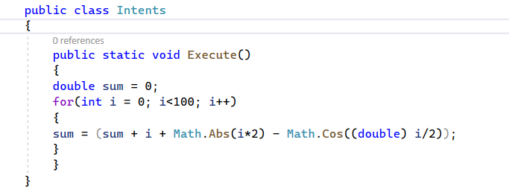
Niewłaściwe wcięcia
Jeśli w kodzie brakuje wcięć, stwierdzenie, która część kodu należy do danego bloku, może być bardzo trudne.
Bardzo łatwo przegapić zamykający nawias klamrowy

Slide 32
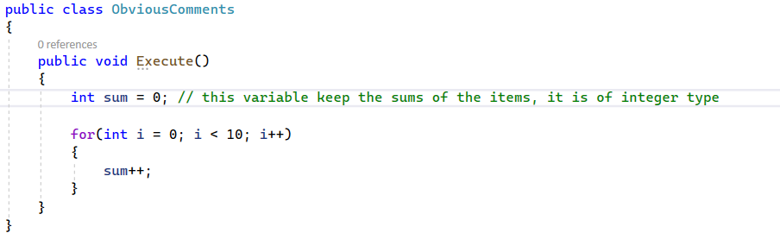
Oczywiste komentarze
Kod powinno się czytać jak strony książki
Jego zrozumienie nie powinno wynikać z obecności komentarzy

Slide 33
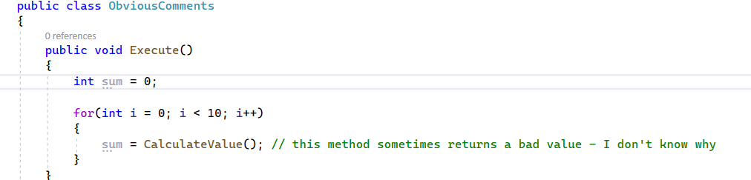
Komentarze usprawiedliwiające

Slide 34
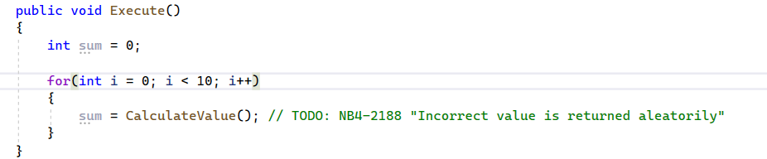
Komentarze usprawiedliwiające
- Minimum tego to wprowadzenie odpowiedniego komentarza //TODO: ...
- Warto również zarejestrować bug / defect / improvement, jeżeli poprawka nie może zostać zrobiona od razu

Slide 35
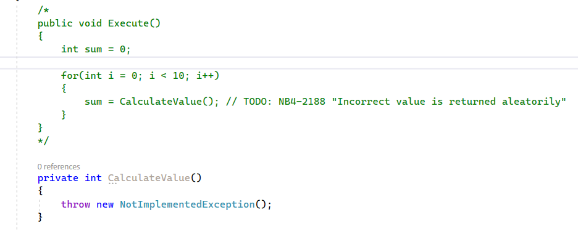
Zakomentowane wiersze kodu
Jeżeli metoda została zastąpiona przez inną i nie jest już potrzebna,
po prostu należy ją usunąc
Jeśli kod jest zarządzany przez system kontroli wersji i będziesz potrzebować
starej metody, zawsze można przejrzeć historię pliku i ją odtworzyć

Slide 36
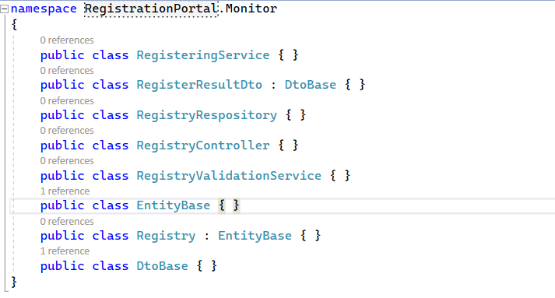
Niewłaściwa organizacja przestrzeni nazw
Jak rozdzielić na przestrzenie?

Slide 37
Złe konwencje nazewnictwa
lblName
txtName
btnSave
NameLabel
NameTextBox
SaveButton
Korzystanie z tajemniczych nazw oraz takich, które nie oddają celu kodu, może znacznie utrudnić jego czytanie

Slide 38
Złe konwencje nazewnictwa
ihridx
mystring
myint
Mymethod

Slide 39
Złe konwencje nazewnictwa
Nie należy stosować tej samej konwencji kodu dla zmiennych na poziomie klasy i na poziomie metody
Do czego odnoszą się te nazwy?
alienSpawn
EnemySpawnGenerator
GeneratateNextValue
IPowerButton
_value

Slide 40
Klasy, które wykonują wiele zadań
Dobra klasa powinna wykonywać tylko jedno zadanie
Przykład Klasa A
nawiązuje połączenie z bazą danych
pobiera dane
wykonuje na nich działania
ładuje raport
przypisuje dane do raportu
wyświetla go
zapisuje na dysku
drukuje
eksportuje go
Jak dokonać podziału?
Klasa 1
odpowiedzialność

Slide 41
Klasy, które wykonują wiele zadań
wszechstronne klasy są bardzo trudne do czytania
Refaktoryzacja
zorganizuj ich funkcjonalności za pomocą regionów
następnie przenieś kod z tych regionów do nowych klas, które wykonują jedno zadanie

Slide 42
Metody zawierające więcej niż 10 wierszy kodu
Rozbudowane metody nie są łatwe do czytania i trudno je zrozumieć. Występujące w nich błędy mogą być również bardzo trudne do odszukania
bardzo łatwo zapomnieć o ich pierwotnym celu
Jeśli musisz przewijać ekran, by czytać metodę, to jest ona zbyt długa

Slide 43
Metody zawierające więcej niż 10 wierszy kodu
Metody powinny być jak najkrótsze. Trzeba jednak zachować zdrowy rozsądek. Można bowiem doprowadzić do nadmiernego skracania metod
Krótkie metody są czytelne i łatwe do zrozumienia.
Zazwyczaj jeśli kod metody przekracza 10 wierszy, to istnieje prawdopodobieństwo, że robi więcej niż powinien

Slide 44
Metody zawierające więcej niż 10 wierszy kodu
„Dziel i zwyciężaj” (org. łac. divide et impera)

Slide 45
Metody z więcej niż dwoma parametrami
Wraz ze wzrostem liczby parametrów rośnie trudność testowania metod.
Głównym powodem jest konieczność zastosowania większej liczby permutacji w przypadkach testowych
Istnieje zatem zagrożenie, że pominie się przypadek użycia, który później spowoduje problemy w produkcji

Slide 46
Metody z więcej niż dwoma parametrami
Jeśli metody mają nie więcej niż dwa parametry, ich kod jest czytelny, a pojedynczy parametr, który jest obiektem, jest znacznie bardziej czytelny niż metoda z kilkoma parametrami.

Slide 47
Jeśli jednak ma więcej niż dwa parametry, warto się zastanowić nad odpowiedzialnością klasy, do której należy, oraz jej metod
czy parametrów nie jest zbyt dużo?
Jeśli potrzeba więcej niż dwóch parametrów, to będzie lepiej przekazać obiekt

Slide 48
Korzystanie z wyjątków do sterowania przepływem programu
Wyjątki wykorzystywane do sterowania przepływem programu mogą ukryć wyrażone w kodzie intencje programisty
Mogą również prowadzić do nieoczekiwanych i niezamierzonych rezultatów
Sam fakt, że kod został zaprogramowany tak, że spodziewa się wystąpienia jednego lub większej liczby wyjątków, świadczy o błędach w projekcie

Slide 49
Korzystanie z wyjątków do sterowania przepływem programu
Zazwyczaj w oprogramowaniu wykorzystywane są wyjątki reguł biznesowych (Business Rule Exceptions — BRE)
-> FlowByExceptions.cs

Slide 50
Kod trudny do czytania
lasagne code
spaghetti code

Slide 51
Kod trudny do czytania
Kod lasagne, zwany również powszechnie kodem typu indirection, odwołuje się do warstw abstrakcji, w których obowiązują odwołania przez nazwę, a nie przez działania. W programowaniu obiektowym warstwy mają szerokie zastosowanie i są bardzo skuteczne

Slide 52
Kod trudny do czytania
Jednak im więcej poziomów abstrakcji w kodzie, tym staje się on bardziej złożony
Trzeba więc zachować równowagę pomiędzy poziomem abstrakcji, a łatwością zrozumienia kodu

Slide 53
Kod trudny do czytania
Kod spaghetti oznacza splątany bałagan szczelnie sprzężonego kodu o niskiej spójności
Taki kod jest bardzo trudny do utrzymania, refaktoryzacji, rozszerzania i wprowadzania zmian w projekcie
Ma jednak jeden plus — ze względu na to, że jest w większym stopniu proceduralny, może być łatwy do czytania i śledzenia

Slide 54
Kod zawierający ścisłe sprzężenia
Kod, który ma ścisłe sprzężenia, jest trudny do testowania, rozszerzania lub modyfikowania
Kod, który zależy od innego kodu w systemie, trudno jest również wykorzystywać wielokrotnie

Slide 55
Kod zawierający ścisłe sprzężenia
Przykładem ścisłego sprzężenia jest odwoływanie się na liście parametrów do konkretnego typu klasy zamiast do interfejsu. Gdy odwołujesz się do konkretnej klasy, wszelkie zmiany w konkretnej klasie bezpośrednio wpływają na klasę, która się do niej odwołuje

Slide 56
Kod zawierający ścisłe sprzężenia
Przykład:
System realizuje połączenie z bazą danych dla klienta, który łączy się z systemem SQL Server
Drugi klient wymaga bazy danych Oracle
Trzeba będzie zmodyfikować konkretną klasę dla tego konkretnego klienta i stosowanej przez niego bazy danych Oracle
Takie postępowanie prowadzi do powstania dwóch wersji kodu
Co jeżeli mamy 10 różnych klientów z 10 różnymi bazami danych? -> Database.cs

Slide 57
Niska spójność kodu
Kod o niskiej spójności to grupa niepowiązanych ze sobą fragmentów, które realizują wiele różnych zadań
Przykładem może być klasa narzędziowa zawierająca zbiór różnych metod narzędziowych do obsługi dat, tekstu, liczb, plikowych operacji wejścia-wyjścia, walidacji danych oraz szyfrowania i deszyfrowania

Slide 58
Niska spójność kodu
Jeśli przyjrzymy się przestrzeni nazw Microsoft System.Diagnostics odkryjemy, że zawiera ona kod dotyczący wyłącznie diagnostyki
Umieszczenie w przestrzeni nazw Diagnostics kolekcji oraz kodu obsługi systemu plików nie miałoby sensu

Slide 59
Pozostawione obiekty
Obiekty niezniszczone i pozostawione w pamięci mogą prowadzić do jej wycieków
Do wycieków pamięci (z kilku powodów) może również prowadzić korzystanie ze zmiennych statycznych
INotifyPropertyChanged
Bez anulowania subskrypcji tych powiązań, dojdzie do wycieku pamięci

Slide 60
Pozostawione obiekty
Każdy obiekt, do którego można odwołać się za pomocą zmiennej statycznej, jest specjalnie oznaczony po to, by mechanizm odśmiecania (ang. garbage collector) go nie niszczył
Statyczne zmienne odwołujące się do obiektów są tzw. korzeniami GC (ang. Garbage Collection roots) oznaczonymi w celu wyłączenia ich z procesu odśmiecania

Slide 61
Pozostawione obiekty
Podczas korzystania z metod anonimowych, które odwołują się do składowych klasy, odwołania dotyczą egzemplarza tej klasy
Z tego powodu odwołanie do egzemplarza klasy pozostaje aktywne tak długo, jak długo jest wykorzystywana metoda anonimowa

Slide 62
Pozostawione obiekty
Do wycieków pamięci dojdzie przy użyciu kodu niezarządzanego (COM) bez zwolnienia obiektów zarządzanych i niezarządzanych
Do wycieków pamięci może również dojść w przypadku, gdy utworzenia referencje do obiektów w wątku, który nigdy się nie kończy

Slide 63
Pozostawione obiekty
Subskrypcje zdarzeń, które nie są anonimowe, odwołują się do klas
Jeśli subskrypcje tych zdarzeń nie będą anulowane, obiekty, których one dotyczą, pozostaną w pamięci.
Trzeba zatem pamiętać, że bez anulowania subskrypcji zdarzeń, gdy przestaną być potrzebne, również może dojść do wycieku pamięci.

Slide 64
Pozostawione obiekty
Czyste niszczenie obiektów
Jeśli korzystamy z klas implementujących interfejs IDisposable, zawsze powinniśmy pamiętać o wywołaniu metody Dispose(), aby w czysty sposób zniszczyć wszystkie wykorzystywane zasoby. Pomaga to zminimalizować ryzyko wystąpienia wycieków pamięci.

Slide 65
Pozostawione obiekty
Czyste niszczenie obiektów
Czasami trzeba ustawić obiekt na null po to, aby usunąć go z zasięgu. Przykładem może być zmienna statyczna zawierająca referencję do obiektu, którego już nie potrzebujemy.

Slide 66
Pozostawione obiekty
Czyste niszczenie obiektów
Dobrym sposobem na czyste używanie jednorazowych obiektów jest również korzystanie z instrukcji using
Dzięki niej, gdy obiekt znajdzie się poza zasięgiem, jest automatycznie usuwany. Programista nie musi więc jawnie wywoływać metody Dispose()

Slide 67
Korzystanie z metody Finalize()
Choć finalizatory — poprzez to, że mogą pomóc w zwalnianiu zasobów obiektów, które nie zostały prawidłowo zniszczone — pomagają zapobiec wyciekom pamięci, mają szereg wad
Nie wiemy, kiedy finalizator zostanie wywołany

Slide 68
Korzystanie z metody Finalize()
Finalizatory są promowane przez mechanizm odśmiecania wraz ze wszystkimi zależnościami do następnej generacji i nie są sprzątane do czasu, aż mechanizm odśmiecania zdecyduje się to zrobić.
To może oznaczać, że obiekty pozostaną w pamięci przez długi czas
Używanie finalizatorów może prowadzić do powstawania wyjątków wyczerpywania się pamięci, ponieważ często nowe obiekty są tworzone szybciej niż stare są niszczone przez mechanizm odśmiecania.

Slide 69
Korzystanie z metody Finalize()
Unikanie korzystania z metody Finalize()
Podczas korzystania z zasobów niezarządzanych, najlepiej zaimplementować interfejs IDisposable, by uniknąć stosowania metody Finalize()
Nie ma pewności, kiedy zostaną uruchomione finalizatory. Nie zawsze są one uruchamiane w kolejności, w jakiej tego oczekujemy, czy w ogóle wtedy, gdy się tego spodziewamy
Zamiast metody Finalize() lepszym i bardziej niezawodnym sposobem niszczenia niezarządzanych zasobów jest skorzystanie z metody Dispose()

Slide 70
Naucz się stosować zasadę KISS
Keep It Simple, Stupid

Slide 71
Utrata intencji wyrażonych w kodzie
Jeśli przeglądasz klasę, która robi kilka rzeczy, nie masz pojęcia, jaki były pierwotne intencje programisty. Jeśli, na przykład, szukasz metody przetwarzania daty i znajdujesz ją w klasie należącej do przestrzeni nazw wejścia-wyjścia, to czy ta metoda przetwarzania daty znajduje się we właściwym miejscu?

Slide 72
Bezpośrednie ujawnianie informacji
Oprócz tego, że generują ścisłe sprzę- żenia, które mogą prowadzić do błędów, to jeśli chcesz zmienić typ informacji, musisz zmienić typ wszędzie, gdzie jest on wykorzystywany. Ponadto powstaje kłopot w sytuacji, gdy chcesz sprawdzić poprawność danych przed ich przypisaniem.

Slide 73
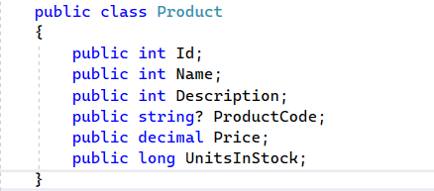

Slide 74
Dobry kod

Slide 75
Właściwy poziom abstrakcji
Kod ma właściwy poziom abstrakcji, jeśli do wyższego poziomu udostępniamy tylko to, co powinno być udostępnione, i nie gubimy się w implementacji.
Jeśli gubisz się w szczegółach implementacji, to znaczy, że poziom abstrakcji jest zbyt wysoki. Jeśli okazuje się, że wiele osób musi pracować nad tą samą klasą jednocześnie, to poziom abstrakcji jest zbyt niski. W obu przypadkach potrzebna jest refaktoryzacja, której celem jest doprowadzenie abstrakcji do właściwego poziomu.

Slide 76
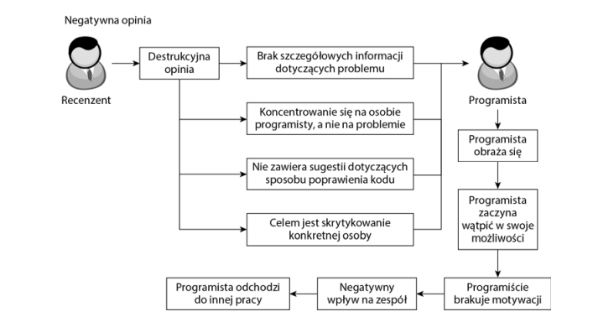
Code Review

Slide 77
Kiedy recenzent dostarcza programiście dobrych komentarzy, skupia się na problemie występującym w kodzie, a nie na osobie. Recenzent wyja- śnia, dlaczego kod przedstawiony do przeglądu nie jest dobry oraz wskazuje na problemy, jakie może on powodować. Następnie sugeruje programiście sposób, w jaki kod można naprawić. Komentarze dostarczane przez recenzenta mają na celu wyłącznie poprawienie jakości kodu przedstawionego do oceny przez programistę.

Slide 78
Recenzent kodu powinien jednak zawsze dążyć do tego, aby jego komentarze były konstruktywne. Zespół, którego członkowie są szczęśliwi, pracuje z wysoką wydajnością. Zespół zdemotywowany nie jest wydajny i wyrządza szkody w projekcie. Z tego powodu zawsze staraj się, by zespół był zmotywowany. W tym celu przekazuj dobre komentarze.

Slide 79
Do przekazywania pozytywnej krytyki można wykorzystać technikę „kanapki z opiniami” (ang. feedback sandwich). Zaczynasz od pochwał za to, co było dobre, następnie prezentujesz konstruktywną krytykę i na koniec przekazujesz dalsze pochwały. Technika ta może być bardzo przydatna, jeśli w zespole są osoby, które źle reagują na jakąkolwiek formę krytyki. Twoje kompetencje miękkie polegające na umiejętności postępowania z ludźmi są równie ważne jak umiejętności programowania oraz dostarczania kodu wysokiej jakości.

Slide 80
